Slide 2

« Comment préparer les élèves à Parcoursup ? »

Slide 3
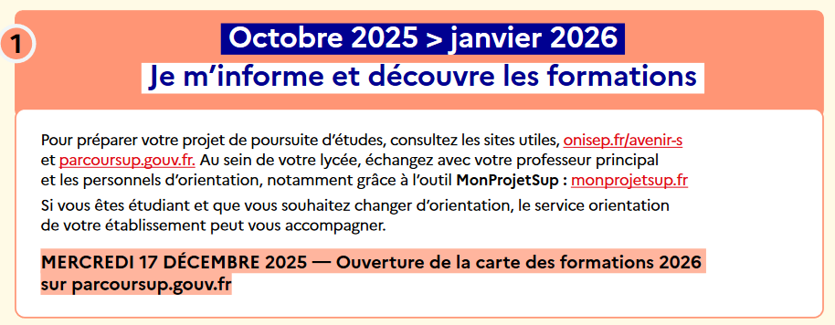
Maitriser le temps !
Le calendrier
Notes:
Première étape : leur faire intégrer le calendrier

Slide 4
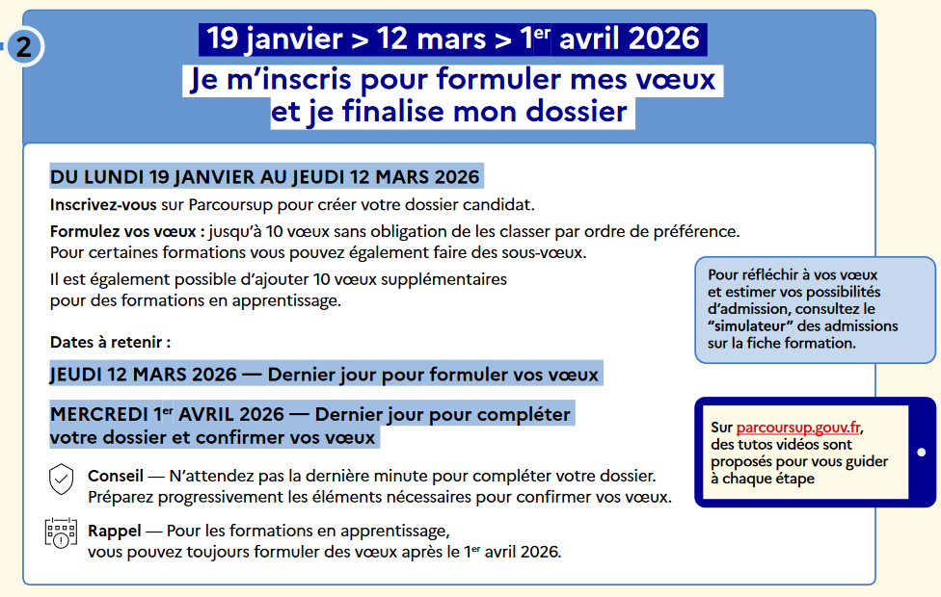
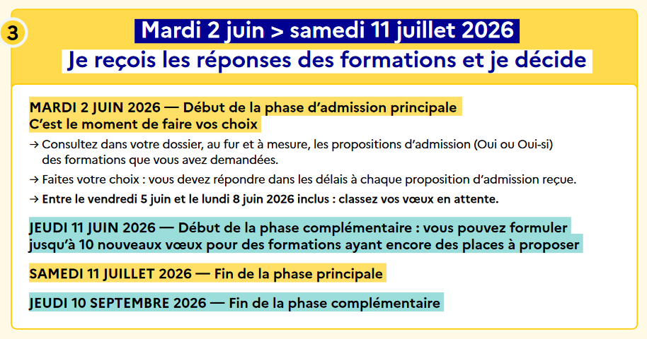
Service régional de la formation et du développement - Auvergne-Rhône-Alpes

Slide 5

Se mettre en ordre de marche
dès maintenant !
Je prépare mon projet d’orientation : je peux faire mes recherches sur le site Avenirs.onisep.fr et sur Parcoursup.gouv.fr pour consulter la carte des formations (année antérieure)
Je mets en favori les formations qui m’intéressent
Et je m’inscris pour avoir un rappel sur les JPO des formations sélectionnées
Service régional de la formation et du développement - Auvergne-Rhône-Alpes
Notes:
2ème étape: les rassurer et les outiller

Slide 6
Se mettre en ordre de marche
dès maintenant !
J’échange avec mon professeur principal et les membres de l’équipe éducative. Je participe au temps d’orientation dans mon lycée et à l’extérieur. C’est l’occasion de réfléchir sur des perspectives de poursuite d’études ou d’insertion professionnelle.
Je renseigne ma fiche de dialogue : le 1er conseil de classe prend connaissance de mon projet d’orientation et formule des recommandations.
Retrouvez les fiches de dialogues sur le site de la DRAAF : https://draaf.auvergne-rhone-alpes.agriculture.gouv.fr/documents-pour-le-dialogue-orientation-pour-les-etablissements-d-enseignement-a4037.html
Service régional de la formation et du développement - Auvergne-Rhône-Alpes
Notes:
2ème étape: les rassurer et les outiller

Slide 7
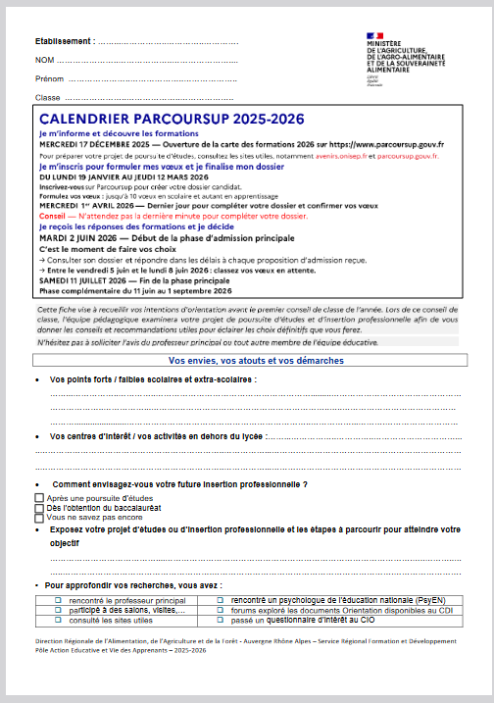
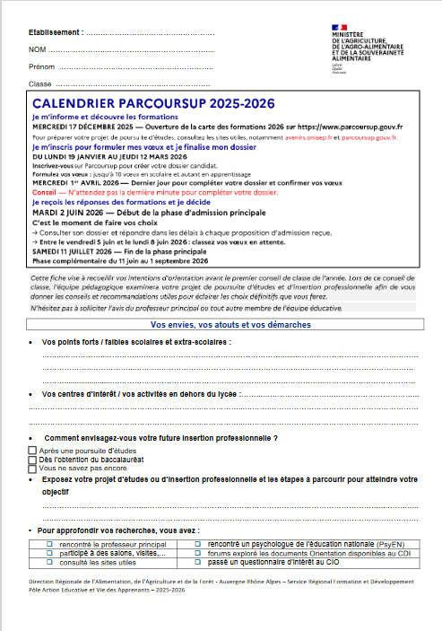
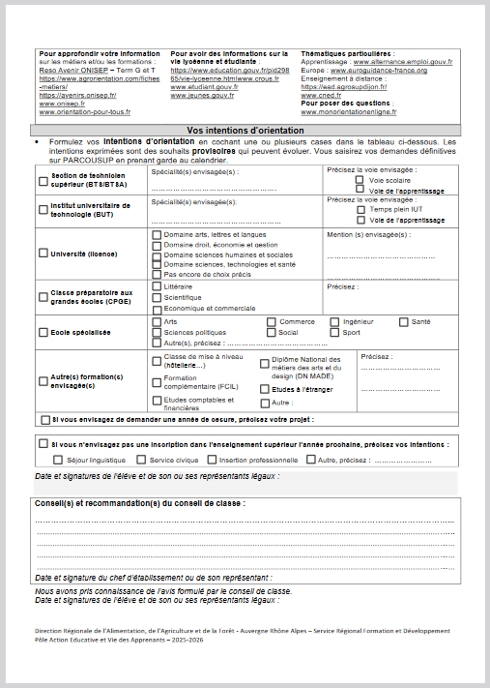
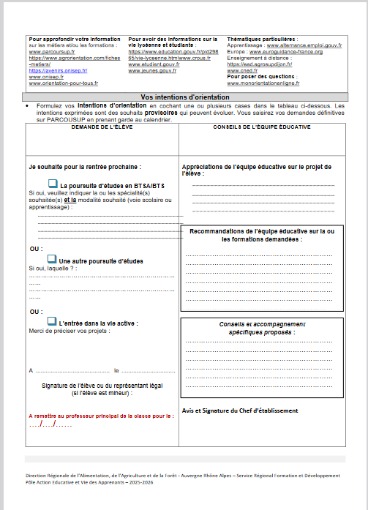
Voie pro
Voie générale et technologique

Slide 8

Je m’informe sur le fonctionnement de Parcoursup et je consulte la carte des formations disponibles en 2026 : vous y retrouvez un large éventail de formations, y compris des formations en apprentissage, pour réfléchir à votre projet.
17 décembre 2025 : c’est parti !
L’offre des formations pour la rentrée 2026 est en ligne
Je m’informe sur le fonctionnement de Parcoursup et je consulte la carte des formations disponibles en 2026 : vous y retrouvez un large éventail de formations, y compris des formations en apprentissage, pour réfléchir à votre projet.
Les formations en apprentissage arrivent au fil de l’eau jusqu’à février 2026
Le numéro vert Parcoursup (0800 400 070) est à la disposition des élèves toute la semaine pour répondre à leurs questions sur leurs projets d’orientation et la procédure Parcoursup.
Service régional de la formation et du développement - Auvergne-Rhône-Alpes
Notes:
2ème étape: les rassurer et les outiller

Slide 9


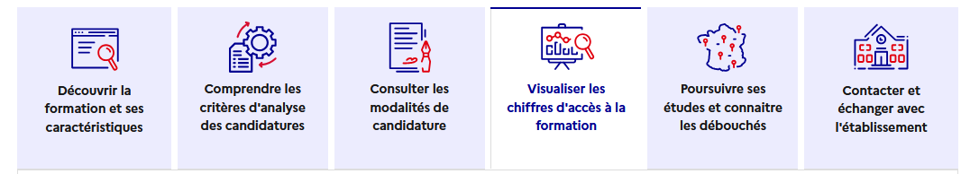
Bons usages de Parcoursup
La fiche de présentation de la formation qui contient les critères et éléments pris en compte par les formations pour l’examen des candidatures : résultats scolaires, motivation, compétences, appréciations de l’équipe pédagogique, etc. jet les modalités d’études les dates des journées portes ouvertes et aussi les possibilités de poursuite Des formations similaires sont également proposées pour élargir mes choix.
Conseil : pour vous aider à choisir votre formation, pensez à vérifier les informations essentielles: localisation et statut de l’établissement, frais de scolarité, nom du diplôme, éligibilité aux bourses sur critères sociaux etc.

Slide 10
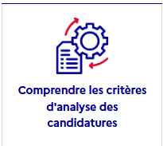
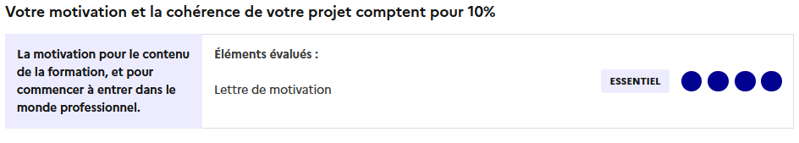

Quels sont les critères utilisés par l'établissement pour analyser votre candidature ?
Détails de la grille d’analyse des candidatures par la commission
Les attendus nationaux
Accès au rapport d’analyse des candidatures de l’année antérieure

Slide 11
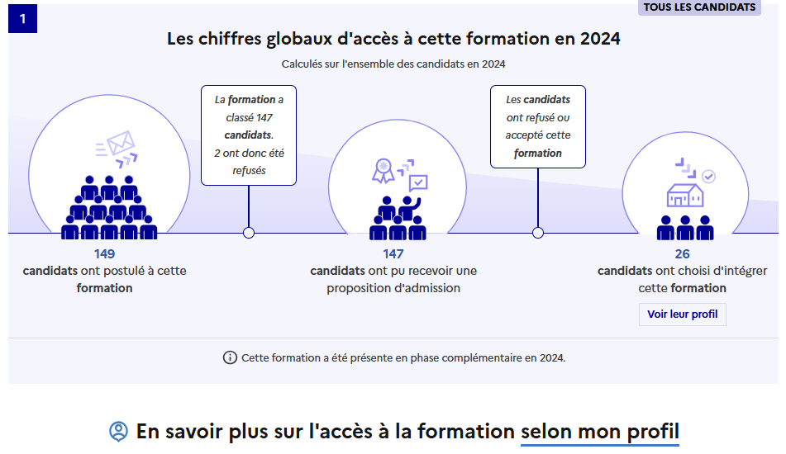


Slide 12
Nouveauté PARCOURSUP 2026 dès le 17 décembre un accès à toutes les informations
“Visualiser les chiffres d’accès à la formation” dans la fiche formation :
profil des candidats admis les années précédentes (série de bac, niveau scolaire, choix de parcours au lycée).
“Poursuivre ses études et connaître les débouchés”, données nouvelles sur la réussite et l’insertion dans les formations.

Slide 13
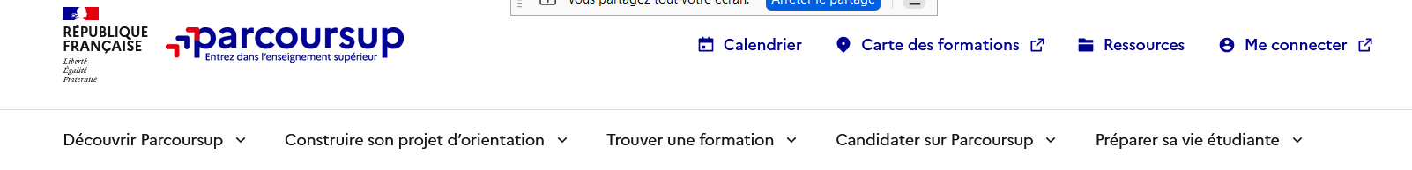
Pour naviguer sur le site en sérénité: un navigateur à jour !
Préférer un accès via un poste informatique plutôt que par smartphone !
https://www.parcoursup.gouv.fr/
Si compte antérieur
Création du compte au 19 janvier 2026 via le lien adressé sur mail élève par parcoursup

Slide 14
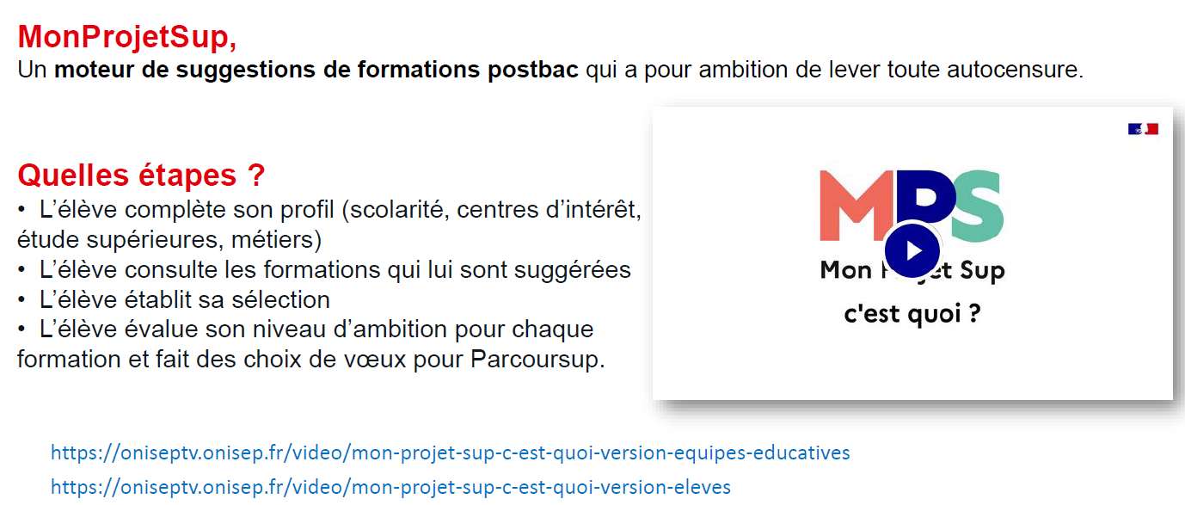
Un outil dans AVENIRS : MPS

Slide 15

Un outil dans AVENIRS : MPS

Slide 16
Vos questions
Privilégier systématiquement la messagerie de Parcoursup dans les comptes Parcoursup
Rubrique « Contact »
L’équipe Parcoursup au SRFD qui répond à vos messages et à ceux des élèves via la rubrique « Contact»
Sylvie ODDOU
Pilotage de la plateforme pour la région académique pour les élèves et les établissement de l’enseignement agricole, résolutions des problèmes techniques des élèves et des établissements d’origine et d’accueil
Emmanuelle ROSNET
Accompagnement des processus d’orientation pour les élèves auprès des équipes pédagogiques, suivi des situations particulières des élèves (parcours, CAES).

Slide 17

LE PROCHAIN RENDEZ-VOUS
Jeudi 22 janvier 2026 13h-14h ou Mardi 27 janvier 2026 17h-18h
Comment suivre les vœux des élèves dans Parcoursup
Guidance à la formulation des vœux et suivi
Je m’inscris
SE CONNECTER A LA VISIO
https://webconf.numerique.gouv.fr/lesateliersdelorientation2526

